Slide 1

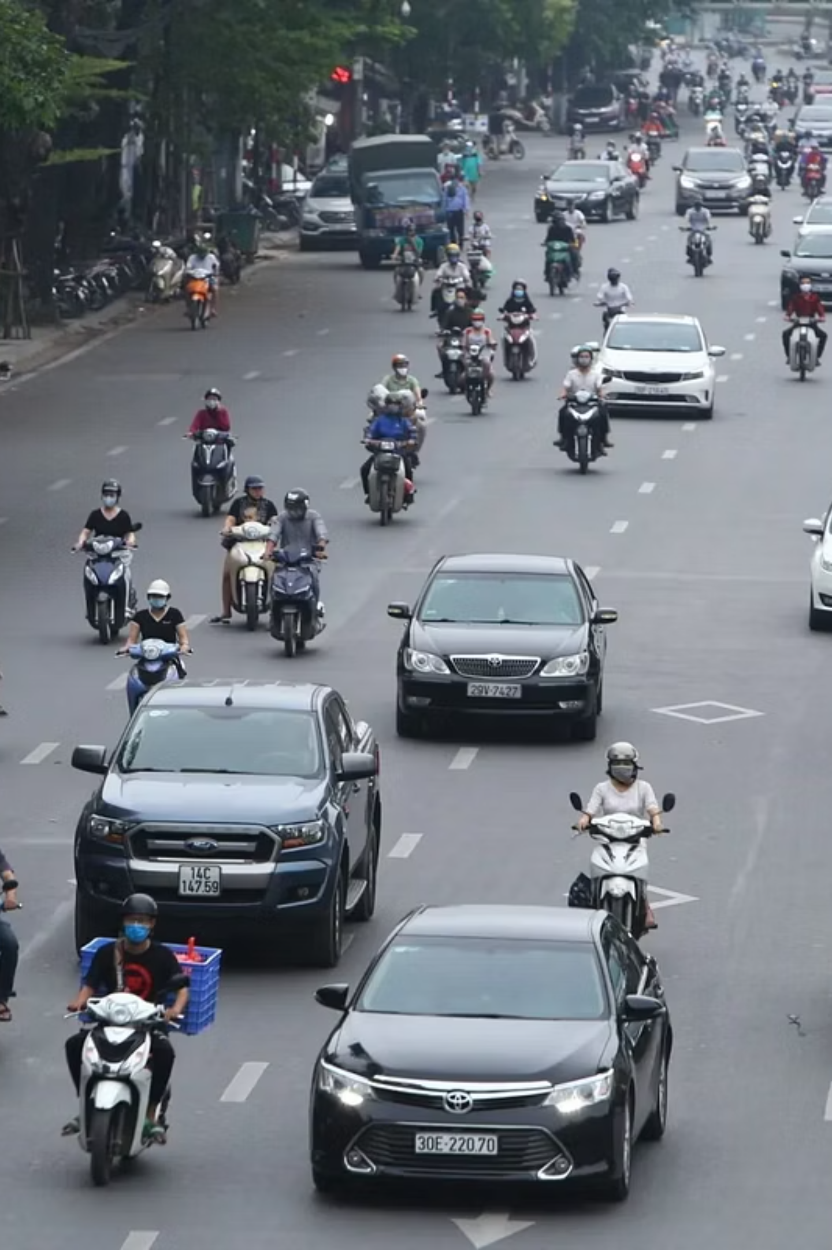
ĐỀ TÀI TỐT NGHIỆP
Tên đề tài: HỆ THỐNG ĐĂNG KÝ VÀ NHẬN DIỆN BIỂN SỐ XE TỰ ĐỘNG
Họ tên & MSSV: Nguyễn Minh Trí - 21200363
Giảng viên hướng dẫn: Th.S Nguyễn Quốc Khoa
TP. Hồ Chí Minh, Tháng 8 năm 2025

Slide 2
Mục lục
1
2
3
4
5
6
Tổng quan
Các thành phần trong hệ thống
Quá trình huấn luyện
Demo
Đánh giá mô hình
Kết luận và đề xuất hướng phát triển

Slide 3

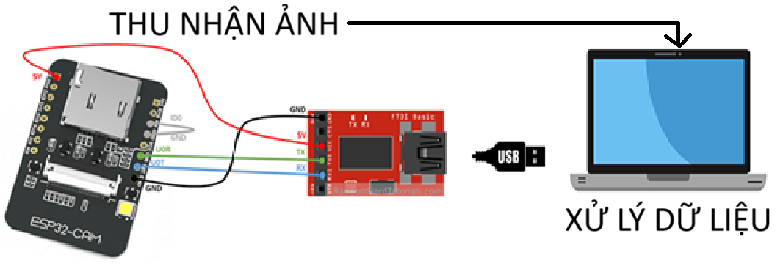
1. Tổng quan và mục tiêu của hệ thống
Đơn Giản và Hiệu Quả
Chi Phí Thấp
Ứng Dụng Thực Tế
Xây dựng một hệ thống dễ triển khai, dễ sử dụng nhưng vẫn đảm bảo độ chính xác cao trong việc nhận diện biển số xe máy.
Tối ưu hóa chi phí phần cứng và phần mềm, phù hợp với nhiều đối tượng người dùng và ứng dụng khác nhau.
Hệ thống có khả năng hoạt động tốt trong các điều kiện thực tế như bãi giữ xe, cổng cơ quan, khu dân cư, v.v.

Slide 4
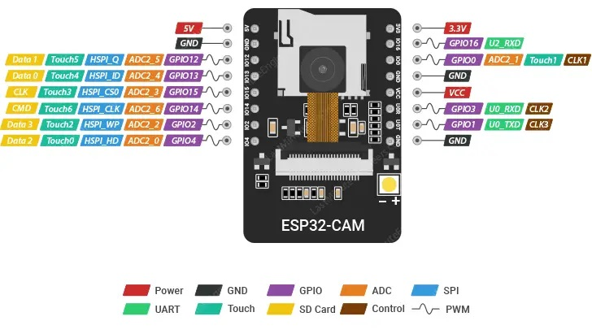

2. Các thành phần trong hệ thống
Thiết bị ESP32-CAM
Thu Nhận Hình Ảnh Thời Gian Thực
Với giá thành rẻ, thiết bị này cung cấp tính năng kết nối với wifi và Bluetooth, giúp việc truyền hình ảnh dễ dàng hơn.
Hình ảnh sẽ được truyền thông qua địa chỉ IP, theo định dạng Motion JPEG (MJPEG) đây là định dạng video trong đó mỗi khung hình được nén riêng lẻ bằng chuẩn JPEG – giống như một loạt các ảnh JPEG được chiếu liên tiếp. Việc này giúp camera dễ dàng bắt được các khung biển số và ký tự.

Slide 5
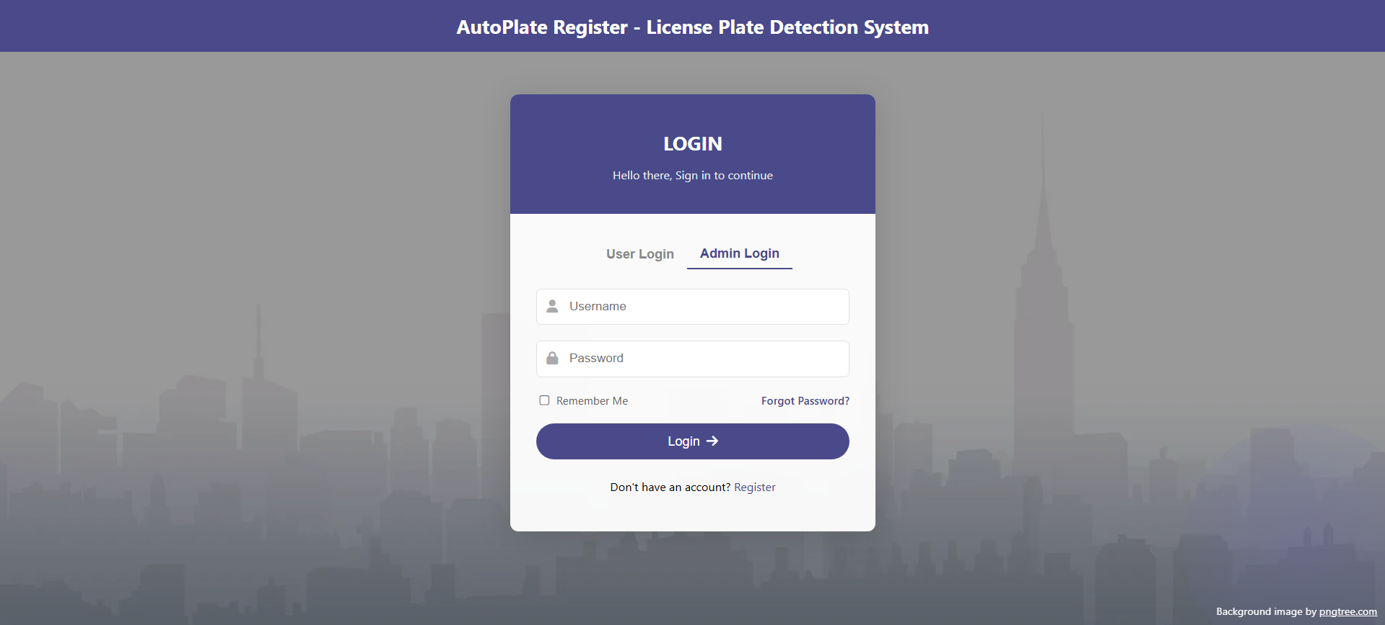
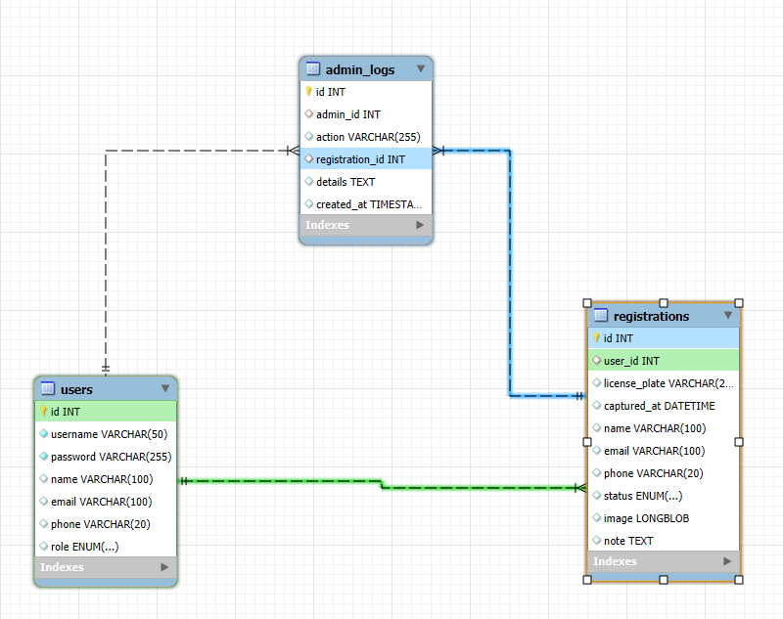
Hệ thống website quản lý và cơ sở dữ liệu lưu trữ
Giao diện website đăng nhập
Các đối tượng trong cơ sở dữ liệu

Slide 6
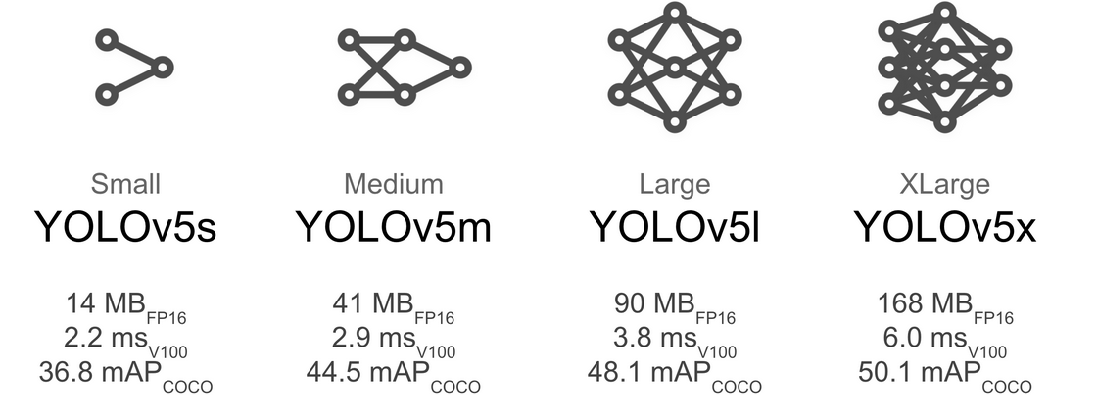
3. Quá trình huấn luyện
YOLOv5 là mô hình nhẹ, nhanh và dễ triển khai hơn so với các phiên bản mới như YOLOv7, YOLOv8. Đồng thời, nó cải thiện đáng kể độ chính xác so với các phiên bản cũ như YOLOv2, v3, v4.
Nhờ đó, YOLOv5 rất phù hợp cho các ứng dụng phát hiện vật thể trong điều kiện phần cứng hạn chế. YOLOv5 gồm 4 phiên bản: s, m, l, x – mỗi phiên bản đánh đổi giữa tốc độ, kích thước và độ chính xác.
Trong đó, YOLOv5m là lựa chọn cân bằng tốt nhất: Độ chính xác cao hơn YOLOv5s (+7.3 mAP) Tốc độ xử lý nhanh (2.7 ms) Kích thước vừa phải (41 MB)
=> Kết luận: YOLOv5m là lựa chọn tối ưu cho hệ thống nhận diện biển số vì đảm bảo độ chính xác cao, xử lý thời gian thực, và dễ triển khai.

Slide 7
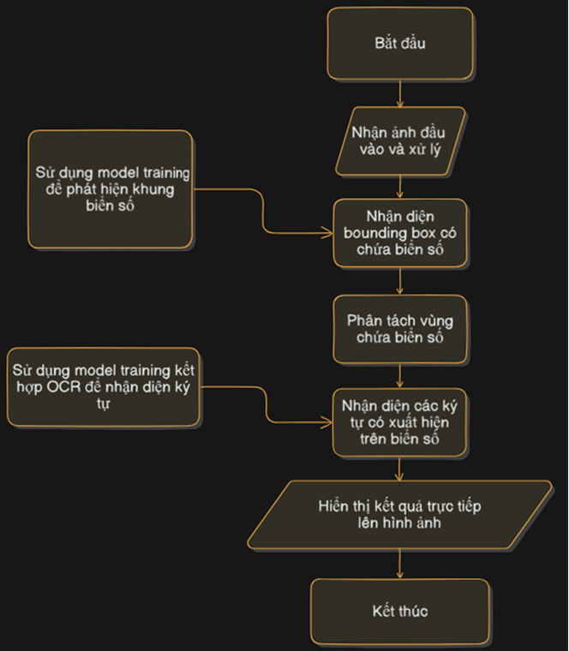
Quy trình xử lý hình ảnh và nhận diện biển số
1. Thu Nhận Ảnh
Người đăng ký sử dụng camera ESP32-CAM để thu thập chụp lại biển số cần đăng ký
2. Phát Hiện Biển Số
Mô hình YOLO được sử dụng để nhanh chóng xác định và khoanh vùng chính xác khung biển số chứa biển số trong ảnh.
3. Nhận diện ký tự
Ảnh chứa biển số được cắt, sau đó sử dụng model đã được training để nhận diện các ký tự (~~ 36 ký tự)
4. Hiển thị kết quả
Kết quả được phát hiện sẽ được hiển thị trực tiếp trên màn hình, bên cạnh khung phát hiện biển số, lúc này người đăng ký có thể gửi đơn để đăng ký với biển số xe đã được phát hiện

Slide 8
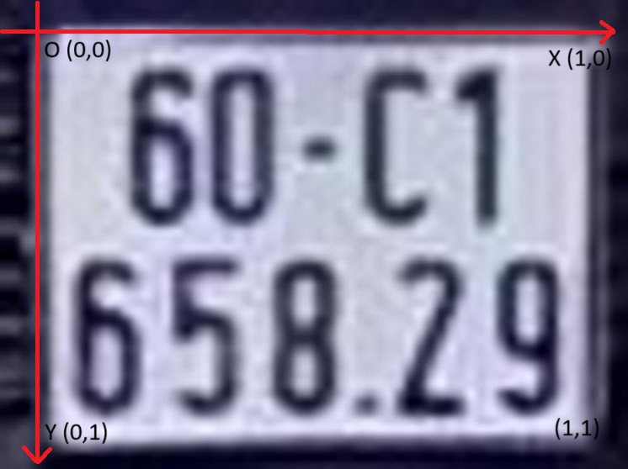
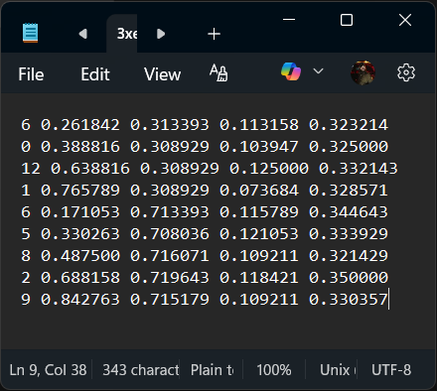
3. Quá trình huấn luyện
Chuẩn bị bộ dữ liệu huấn luyện
Bộ dữ liệu huấn luyện được lấy từ các mã nguồn mở, phi lợi nhuận cho người dung có thể tham khảo và sử dụng một cách miễn phí cho mục đích cá nhân, sẽ có 2 bộ dữ liệu chính được dùng để huấn luyện mô hình nhận diện khung biển số và ký tự
VD: file ảnh 3xemay747.jpg và nội dung đánh nhãn 3xemay747.txt

Slide 9
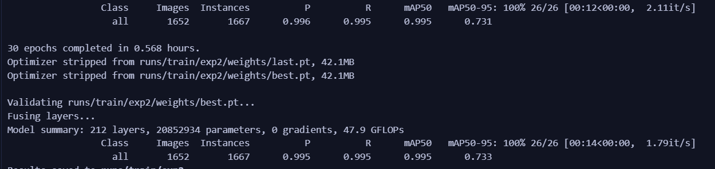
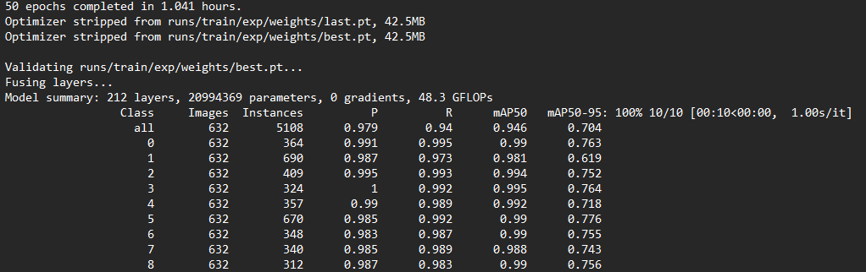
Tóm tắt quá trình huấn luyện mô hình nhận diện biển số và ký tự
!python train.py --img 320 --batch 32 --epochs 30 --data /content/yolov5/data/LP_detection.yaml --weights yolov5m.pt --cache
Notes:
Kết Quả Huấn Luyện Mô Hình Phát Hiện Biển Số (YOLOv5 - Plate Detection)
Mô hình YOLOv5 dùng để xác định vị trí biển số xe trong ảnh, chuẩn bị cho bước trích xuất ký tự.
Bộ dữ liệu: 1652 ảnh, chứa 1667 instance biển số, huấn luyện trong 30 epochs (~34 phút).
Precision (P): 0.996Gần như không có báo động giả, mô hình cực kỳ chính xác khi dự đoán biển số.
Recall (R): 0.995Tìm được hầu như toàn bộ biển số thực tế trong ảnh.
mAP@0.5: 0.995Mô hình xác định rất chính xác vùng chứa biển số.
mAP@0.5:0.95: 0.733Hiệu quả tốt ngay cả với các trường hợp khó, như biển số nghiêng, mờ hoặc bị che khuất một phần.
Với độ chính xác cao gần như tuyệt đối, mô hình này là bước đầu lý tưởng trong pipeline, giúp xác định nhanh và đúng vị trí biển số để xử lý tiếp.
mAP@0.5:0.95 khá tốt chứng minh khả năng chống chịu biến dạng hình ảnh, giúp mô hình vận hành ổn định trong điều kiện ánh sáng yếu, lệch góc hoặc ảnh chất lượng thấp.
Khi sử dụng kết hợp với mô hình nhận diện ký tự (slide trước), hệ thống có thể thực hiện pipeline:
YOLOv5 (phát hiện biển số) → Cắt ảnh → Mô hình OCR (phân tích ký tự) → đảm bảo hiệu quả cao từ phát hiện đến nhận dạng.
Sử dụng auto-label và tăng thêm dữ liệu biển số nghiêng hoặc ban đêm để cải thiện mAP@0.5:0.95.
Áp dụng mô hình vào video streaming để thử nghiệm hiệu năng thực tế theo thời gian thực.

Slide 10
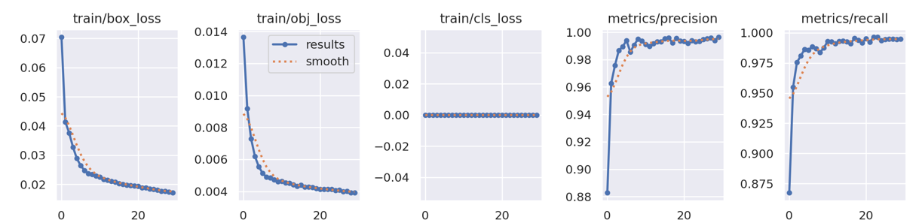
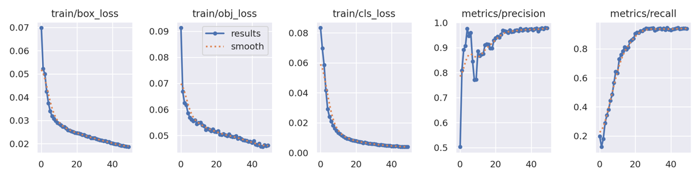
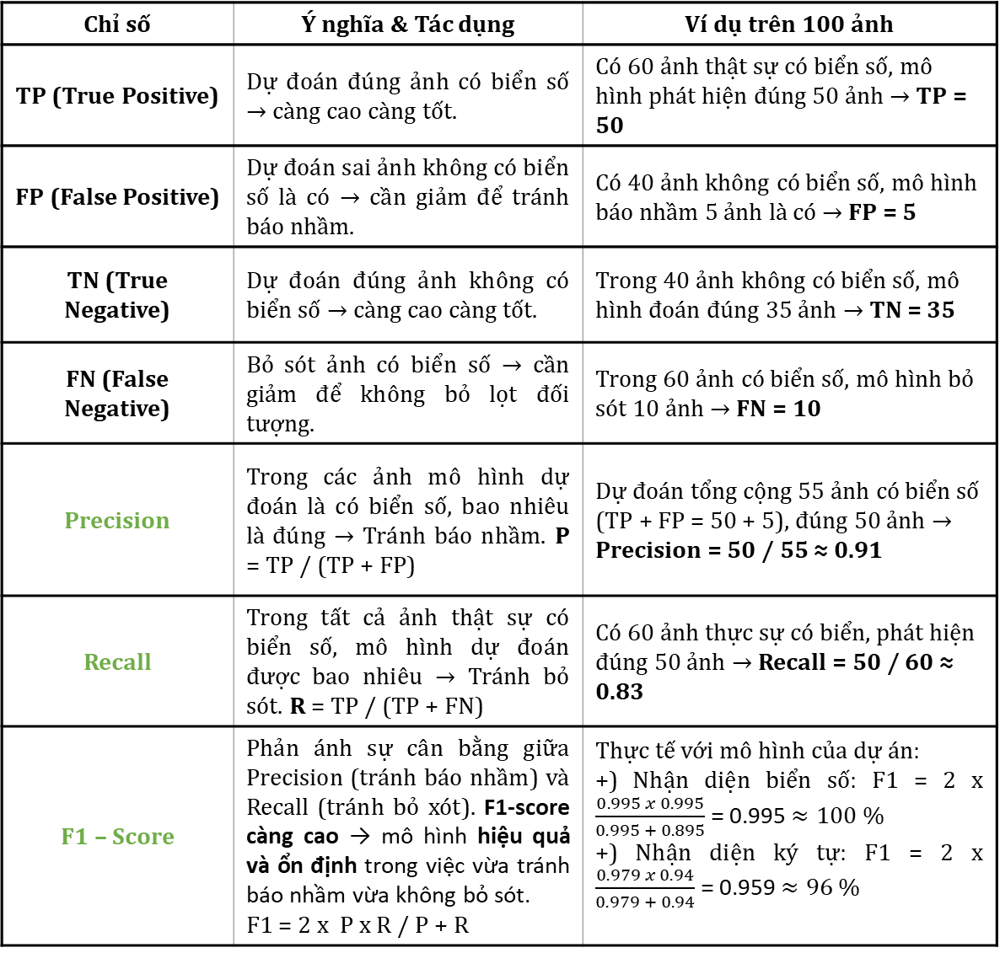
4. Đánh giá mô hình
Đồ thị của mô hình nhận diện biển số
Các chỉ số quan trọng để dánh giá
Chỉ số | Ý nghĩa & Tác dụng | Ví dụ trên 100 ảnh
TP (True Positive) | Dự đoán đúng ảnh có biển số → càng cao càng tốt. | Có 60 ảnh thật sự có biển số, mô hình phát hiện đúng 50 ảnh → TP = 50
FP (False Positive) | Dự đoán sai ảnh không có biển số là có → cần giảm để tránh báo nhầm. | Có 40 ảnh không có biển số, mô hình báo nhầm 5 ảnh là có → FP = 5
TN (True Negative) | Dự đoán đúng ảnh không có biển số → càng cao càng tốt. | Trong 40 ảnh không có biển số, mô hình đoán đúng 35 ảnh → TN = 35
FN (False Negative) | Bỏ sót ảnh có biển số → cần giảm để không bỏ lọt đối tượng. | Trong 60 ảnh có biển số, mô hình bỏ sót 10 ảnh → FN = 10
Precision | Trong các ảnh mô hình dự đoán là có biển số, bao nhiêu là đúng → Tránh báo nhầm. 𝐏 = TP / (TP + FP) | Dự đoán tổng cộng 55 ảnh có biển số (TP + FP = 50 + 5), đúng 50 ảnh → Precision = 50 / 55 ≈ 0.91
Recall | Trong tất cả ảnh thật sự có biển số, mô hình dự đoán được bao nhiêu → Tránh bỏ sót. 𝐑 = TP / (TP + FN) | Có 60 ảnh thực sự có biển, phát hiện đúng 50 ảnh → Recall = 50 / 60 ≈ 0.83
F1 – Score | Phản ánh sự cân bằng giữa Precision (tránh báo nhầm) và Recall (tránh bỏ xót). F1-score càng cao → mô hình hiệu quả và ổn định trong việc vừa tránh báo nhầm vừa không bỏ sót. F1 = 2 x P x R / P + R | Thực tế với mô hình của dự án: +) Nhận diện biển số: F1 = 2 x $\frac{0.995 x 0.995}{0.995 + 0.895}$ = 0.995 $≈100 \%$ +) Nhận diện ký tự: F1 = 2 x $\frac{0.979 x 0.94}{0.979 + 0.94}$ = 0.959 $≈96 \%$
Đồ thị của mô hình nhận diện ký tự
Notes:
Các đồ thị trong quá trình huấn luyện mô hình nhận diện biển số
Box loss & Objectness loss (train/val): Cả hai loại mất mát đều giảm đều theo thời gian, cho thấy mô hình học được cách phân biệt các biển số xe xuất hiện trong hình.
Classification loss: Gần như bằng 0 trong cả huấn luyện và xác thực → điều này đạt được do trong mô hình chỉ có một vật thể duy nhất cần phát hiện đó là biển số xe (class index = 0).
Precision & Recall: Cả hai chỉ số đều tăng và ổn định gần mức 1.0, cho thấy mô hình rất chính xác và bao phủ tốt các đối tượng cần phát hiện.
mAP@0.5: tỷ lệ phần trăm gần đạt 100 phần trăm, phản ánh mô hình dự đoán rất chính xác ở ngưỡng IoU = 0.5.
mAP@0.5:0.95: Giá trị trung bình ổn định lớn hơn 0.7, cho thấy mô hình vẫn giữ được hiệu suất cao ngay cả ở các ngưỡng IoU khắt khe hơn.

Slide 11
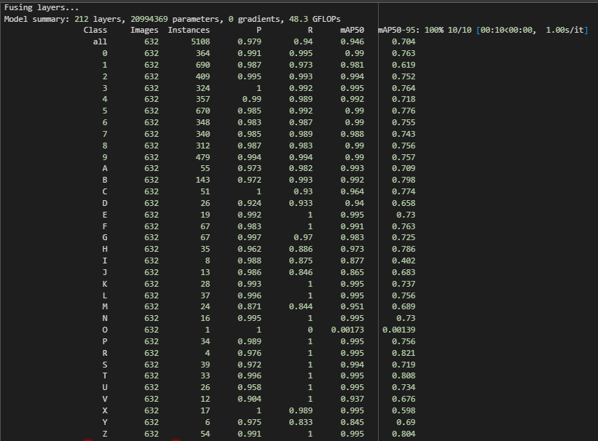
Tóm tắt quá trình huấn luyện mô hình nhận diện ký tự
!python train.py --img 320 --batch 32 --epochs 50 --data
/content/yolov5/data/Letter_detect.yaml --weights yolov5m.pt --cache
Notes:
Kết Quả Huấn Luyện Mô Hình Nhận Diện Ký Tự (Character Recognition)
Sử dụng kiến trúc YOLOv5 để phân loại từng ký tự xuất hiện trong biển số xe.
Bộ dữ liệu gồm 767 ảnh, chứa tổng cộng 6236 instance của 36 lớp (0-9, A-Z).
Đào tạo trong 50 epochs (hơn 1 tiếng)
Precision (P)0.975Mô hình rất chính xác, ít nhận nhầm ký tự.
Recall (R)0.974Mô hình tìm được gần như tất cả ký tự thực tế.
mAP@0.50.982Mức độ chính xác cao trong việc xác định đúng ký tự ở mức IoU ≥ 0.5.
mAP@0.5:0.950.765Mức độ chính xác trung bình nghiêm ngặt hơn, đánh giá tốt khả năng phân biệt ký tự ở các vị trí gần nhau hoặc biến dạng nhẹ.
Các ký tự như D, H, M, I, Y, Z đạt mAP > 0.80 → nhận diện ổn định và đáng tin cậy.
Một số ký tự như K (0.76), R (0.70), Q (0.75), C (0.73) có mAP thấp hơn → do số lượng ảnh huấn luyện ít (chỉ từ 9–30 ảnh), ảnh hưởng tới hiệu quả phân loại.
📌 Ý nghĩa thực tiễn
Mô hình này phù hợp với bước nhận diện ký tự (OCR) sau khi đã phát hiện biển số.
Kết quả chứng minh mô hình có thể xử lý tốt sự đa dạng trong kiểu chữ và điều kiện ánh sáng, đặc biệt hữu ích cho hệ thống thực tế tại bãi giữ xe, trạm kiểm soát, v.v.
📌 Hướng cải thiện
Tăng cường dữ liệu cho các ký tự có ít ảnh (như R, K, Q).
Kết hợp thêm mô hình CRNN hoặc Tesseract để thử nghiệm hiệu quả OCR nâng cao.

Slide 12
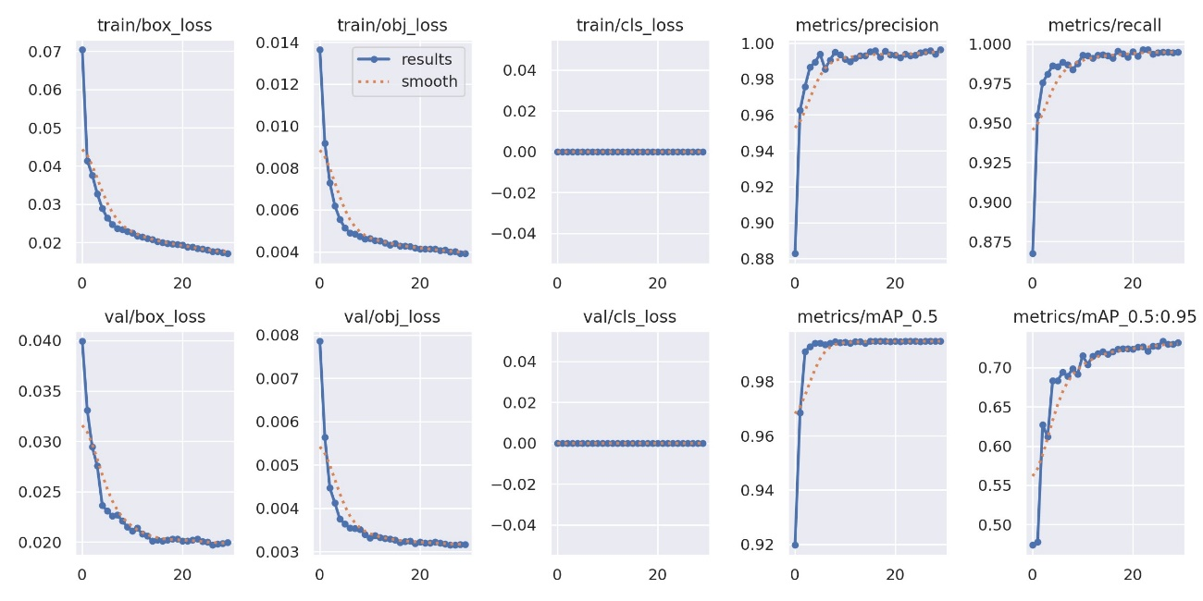
4. Đánh giá mô hình
Đồ thị của quá trình training nhận diện biển số
Các chỉ số quan trọng để dánh giá
Chỉ số | Ý nghĩa & Tác dụng | Ví dụ trên 100 ảnh
TP (True Positive) | Dự đoán đúng ảnh có biển số → càng cao càng tốt. | Có 60 ảnh thật sự có biển số, mô hình phát hiện đúng 50 ảnh → TP = 50
FP (False Positive) | Dự đoán sai ảnh không có biển số là có → cần giảm để tránh báo nhầm. | Có 40 ảnh không có biển số, mô hình báo nhầm 5 ảnh là có → FP = 5
TN (True Negative) | Dự đoán đúng ảnh không có biển số → càng cao càng tốt. | Trong 40 ảnh không có biển số, mô hình đoán đúng 35 ảnh → TN = 35
FN (False Negative) | Bỏ sót ảnh có biển số → cần giảm để không bỏ lọt đối tượng. | Trong 60 ảnh có biển số, mô hình bỏ sót 10 ảnh → FN = 10
Precision | Trong các ảnh mô hình dự đoán là có biển số, bao nhiêu là đúng. → Tránh báo nhầm. 𝐏 = TP / (TP + FP) | Dự đoán tổng cộng 55 ảnh có biển số (TP + FP = 50 + 5), đúng 50 ảnh → Precision = 50 / 55 ≈ 0.91
Recall | Trong tất cả ảnh có biển số thật, mô hình phát hiện được bao nhiêu. → Tránh bỏ sót. 𝐑 = TP / (TP + FN) | Có 60 ảnh thực sự có biển, phát hiện đúng 50 ảnh → Recall = 50 / 60 ≈ 0.83
Notes:
Các đồ thị trong quá trình huấn luyện mô hình nhận diện biển số
Box loss & Objectness loss (train/val): Cả hai loại mất mát đều giảm đều theo thời gian, cho thấy mô hình học được cách phân biệt các biển số xe xuất hiện trong hình.
Classification loss: Gần như bằng 0 trong cả huấn luyện và xác thực → điều này đạt được do trong mô hình chỉ có một vật thể duy nhất cần phát hiện đó là biển số xe (class index = 0).
Precision & Recall: Cả hai chỉ số đều tăng và ổn định gần mức 1.0, cho thấy mô hình rất chính xác và bao phủ tốt các đối tượng cần phát hiện.
mAP@0.5: tỷ lệ phần trăm gần đạt 100 phần trăm, phản ánh mô hình dự đoán rất chính xác ở ngưỡng IoU = 0.5.
mAP@0.5:0.95: Giá trị trung bình ổn định lớn hơn 0.7, cho thấy mô hình vẫn giữ được hiệu suất cao ngay cả ở các ngưỡng IoU khắt khe hơn.

Slide 13
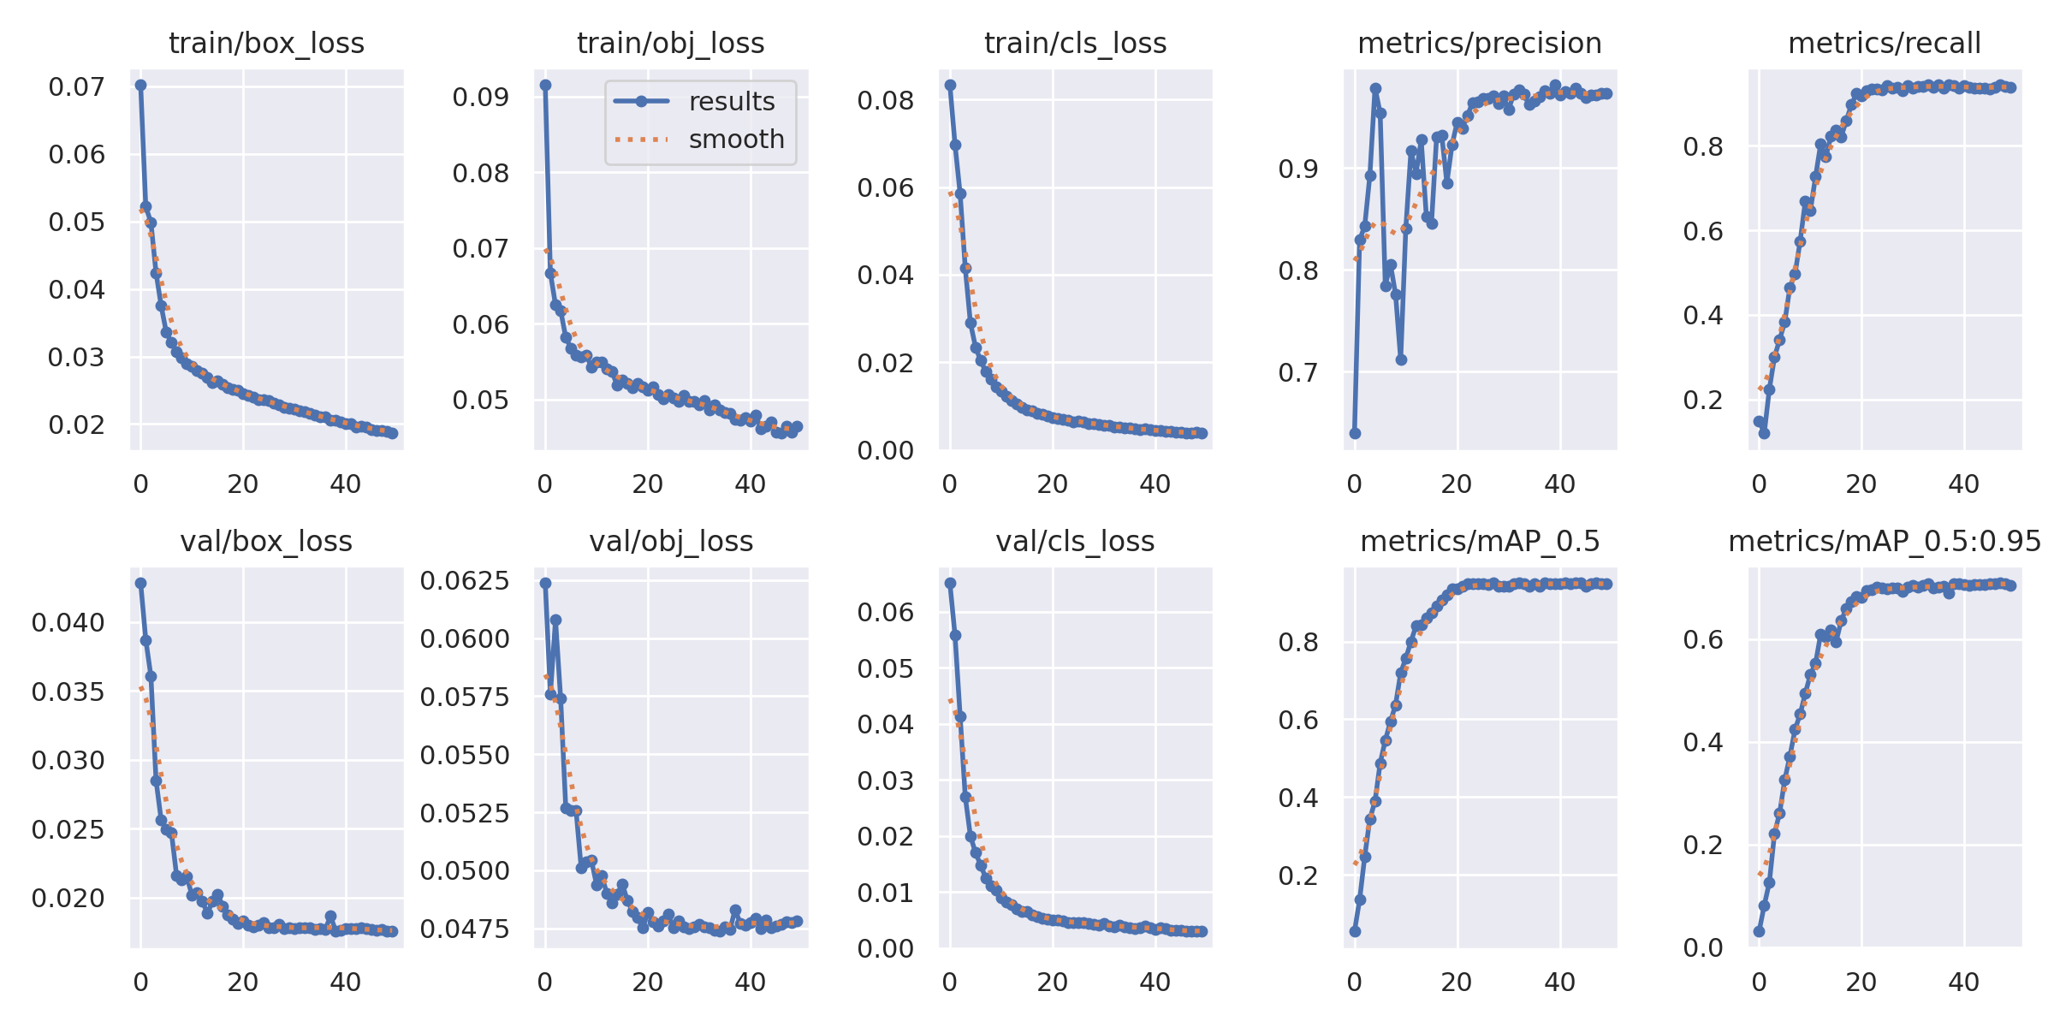
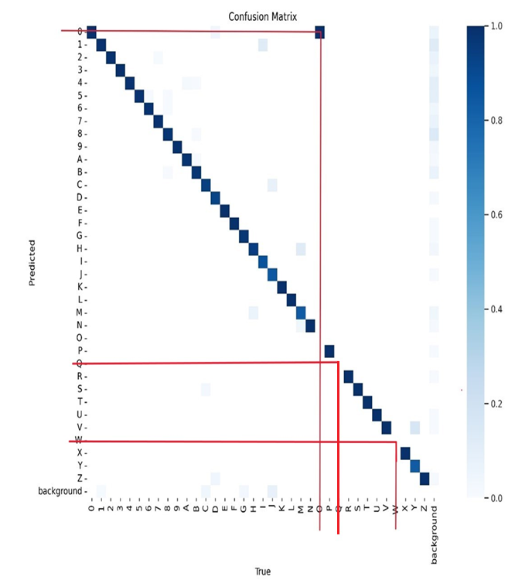
Đánh giá kết quả mô hình nhận diện ký tự
Đồ thị của quá trình training nhận diện ký tự
Ma trận nhầm lẫn
Notes:
Các đồ thị trong quá trình huấn luyện mô hình nhận diện ký tự
train/box_loss: Độ mất mát khi dự đoán bounding box trên tập huấn luyện giảm dần theo từng epoch, cho thấy mô hình ngày càng định vị vật thể chính xác hơn.
train/obj_loss: Độ mất mát khi xác định sự tồn tại của vật thể cũng giảm đều, chứng tỏ mô hình học tốt trong việc phân biệt vật thể và nền.
train/cls_loss: Độ mất mát phân loại trên tập huấn luyện giảm ổn định, phản ánh khả năng phân loại vật thể của mô hình được cải thiện.
val/box_loss: Độ mất mát bounding box trên tập kiểm tra giảm tương tự như tập huấn luyện, cho thấy mô hình không bị overfitting và có khả năng tổng quát tốt.
val/obj_loss: Độ mất mát objectness trên tập kiểm tra giảm đều, chứng minh mô hình duy trì hiệu suất phát hiện vật thể trên dữ liệu mới.
val/cls_loss: Độ mất mát phân loại trên tập kiểm tra cũng giảm, cho thấy mô hình phân loại chính xác ngay cả với dữ liệu chưa từng thấy.
metrics/precision: Precision tăng dần và ổn định, nghĩa là mô hình ngày càng ít dự đoán sai (false positives).
metrics/recall: Recall cũng tăng và ổn định, cho thấy mô hình ngày càng ít bỏ sót vật thể (false negatives).
metrics/mAP_0.5: mAP tại ngưỡng IoU = 0.5 tăng đều, phản ánh hiệu suất phát hiện vật thể ở mức cơ bản được cải thiện rõ rệt.
metrics/mAP_0.5:0.95: mAP trung bình trên nhiều ngưỡng IoU cũng tăng, cho thấy mô hình hoạt động tốt trên nhiều mức độ khắt khe khác nhau trong việc phát hiện vật thể.

Slide 14
5. Kết Luận và Hướng Phát Triển
Kết luận
Hướng Phát Triển
Mô hình nhận diện biển số hoạt động ổn định, độ chính xác cao
Cải thiện hiệu suất trong điều kiện ánh sáng yếu hoặc thời tiết xấu.
Giao diện website trực quan, các chức năng đăng ký
và tạo tài khoản đáp ứng đầy đủ yêu cầu.
Hỗ trợ nhận diện biển số bị che khuất một phần hoặc bị hỏng.
Tích hợp thêm các tính năng phân tích dữ liệu nâng cao, triển khai hệ
thống website lên internet.
Cơ sở dữ liệu được thiết kế đơn giản, mạch lạc, với mối quan
hệ giữa các thực thể rõ ràng và hợp lý.
Sử dụng các camera cao cấp hơn để mang lại hiệu suất cao hơn

Slide 15
6. DEMO

